Slide 1
JSON
Valtteri Vartiainen
05/12/2024

Slide 2
Mikä on JSON?
JSON eli JavaScript Object Notation on kevyt ja helposti luettava tiedonvälitysmuoto, joka on laajalti käytössä verkkosovelluksissa.
JSON esittää tietoa avain-arvopareina, jotka voivat olla yksinkertaisia arvoja esim. Merkkijonoja, numeroita tai monimutkaisempia rakenteita, kuten taulukoita tai sisäkkäisiä objekteja.
JSON on yleinen valinta API-yhteyksissä, konfiguraatiotiedostoissa ja tiedon tallennuksessa sen yksinkertaisuuden ja joustavuuden vuoksi.
Esimerkki JSON-muodosta:
{ "name": "John Doe", "age": 30, "isDeveloper": true, "languages": ["C#", "JavaScript", "Python"] }

Slide 3
JSON C#:ssa
C#:ssa JSON-tietojen käsittely on sujuvaa, koska .NET tarjoaa sisäänrakennettuja työkaluja, kuten System.Text.Json, joka mahdollistaa JSON-datan jäsentämisen, muodostamisen ja tiedostojen käsittelyn tehokkaasti.

Slide 4
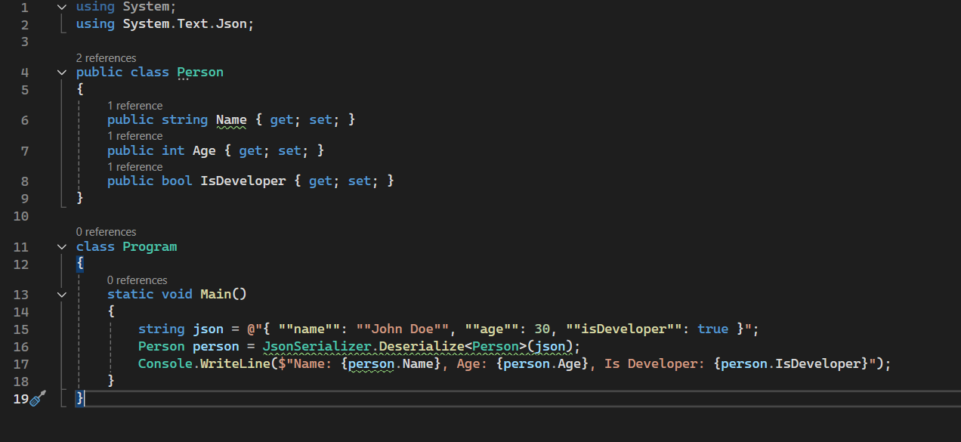
JSON:n jäsentäminen

Slide 5
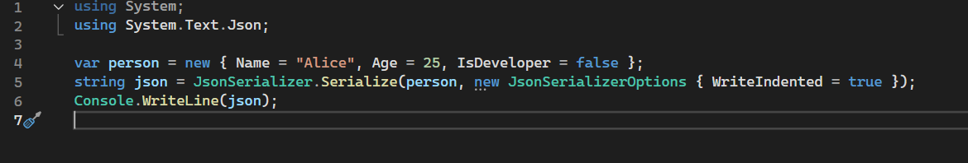
JSON:n luominen

